Slide 1
ЗВІТ директора дошкільного навчального закладу (ясла-садок) № 16 «Дружба» комбінованого типу за 2019 – 2020 н. р. ВОЗНЮК ЛЮДМИЛИ ПЕТРІВНИ на загальних зборах перед колективом та громадськістю 05.06.2020 р.

Slide 2
Даний звіт зроблений на підставі наказу Міністерства освіти і науки України від 23.03.2005 р. № 178 та «Положення про порядок звітування керівників дошкільних, загальноосвітніх та професійно-технічних навчальних закладів про свою діяльність перед педагогічним колективом та громадськістю».
Я, Вознюк Людмила Петрівна, освіта вища педагогічна, педагогічний стаж роботи 38 років, стаж на посаді 28 років
Особисто, як директор забезпечую:
- реалізацію державної політики в галузі освіти через педагогічні ради, загальні збори членів трудового колективу та батьківського комітету;
- дію від імені закладу, представляю його в усіх державних органах, на підприємствах, в установах та громадських організаціях;
- у межах своєї компетенції видаю накази, обов’язкові для виконання працівниками закладу;
- приймаю на роботу та звільняю з посади працівників закладу (за потребою);
- розпоряджаюсь в установленому порядку майном, відповідаю за дотримання фінансової дисципліни та збереження матеріально-технічної бази закладу;
- контролюю організацію харчування і медичного обслуговування дітей;
- забезпечую умови для проведення оздоровчо-профілактичної роботи, фізичного розвитку та зміцнення здоров'я дітей;
- забезпечую дотримання санітарно-гігієнічних, протипожежних норм і правил техніки безпеки, вимог безпечної життєдіяльності дітей і працівників.

Slide 3
Дошкільний навчальний заклад (ясла-садок) № 16 «Дружба» комбінованого типу м. Кропивницький розміщено у типовому приміщені та розраховано на 180 місць .
У закладі функціонує 8 груп з них:
-2 групи раннього віку з режимом роботи 10,5 годин та 12 годин
-6 груп – дошкільних, одна з них логопедична (з режимом роботи 10 годин)
Впродовж 2019-2020 навчального року на обліку ДНЗ було 173 дитини.
Освітній процес у закладі забезпечують 22 педагога з них:
- 18 мають вищу педагогічну освіту;
- 4 мають середню педагогічну освіту.
Педагогічні працівники закладу мають такі кваліфікаційні категорії:
-10 тарифний розряд-2особи
-11 тарифний розряд-2 особи
-спеціалісти-3 особи
-ІІ кваліфікаційна категорія-7 осіб
- І кваліфікаційна категорія-4 особи
вища кваліфікаційна категорія-4 особи.

Slide 4
Освітня робота у дошкільному закладі спланована і проводилась відповідно до річного плану роботи закладу, наказу директора від 30.08.2019р.№76/о «Про організацію методичної роботи закладу у 2019-2020 навчальному році». Було забезпечено системну аналітичну, організаційну, діагностичну, інформаційну діяльність, що сприяла підвищенню професійної компетенції педагогічних працівників та підвищенню якості освіти.
З метою підвищення кваліфікації педагогів дошкільного закладу діє система курсової перепідготовки при комунальному закладі «Кіровоградський обласний інститут післядипломної педагогічної освіти імені В.О. Сухомлинського». Складено і погоджено з центром методичної та соціально-психологічної служби управління освіти міської ради міста Кропивницького перспективний план проходження курсів підвищення кваліфікації та проходження атестації педагогічних працівників, що дає можливість охопити атестацією всіх педагогів у п’ятирічний термін.
Плинність кадрів у 2019-2020 н.р. була невеликою (1 педагог).

Slide 5
Упродовж цього навчального року 5 педагогів пройшли курси підвищення кваліфікації: Бойко І.П., Бойко О.В., Ємельянова Т.О., Сергєєва О.В., Якушова Н.О.
У 2019-2020 н.р. атестація педагогічних працівників проходила відповідно до вимог Типового положення про атестацію та на підставі наказів керівника закладу.
За результатами атестації вирішено: вихователю групи № 2 Хамазі Н.Л. підтвердити 11 тарифний розряд, вихователю групи № 3 Бойко О.В. та музичному керівнику Чернявській О.О. встановити ІІ кваліфікаційну категорію, практичному психологу Чуйковій О.В. встановити І кваліфікаційну категорію.
Діаграма рівня кваліфікації педагогів

Slide 6
Пріоритетними завданнями дошкільного закладу у 2019-2020 навчальному році були:
1.Спрямування педагогічної діяльності на формування життєвої компетентності дітей дошкільного віку у відповідності до вимог Закону України «Про дошкільну освіту» та «Базового компоненту дошкільної освіти»
2. Продовжити роботу щодо розвитку природничо - екологічної та пізнавальної компетентності дошкільників.
3. Продовжити роботу демократизації виховного процесу в дошкільному закладі через використання різних форм співробітництва та рівності всіх учасників виховного процесу.
Усі педагоги систематично працюють над вдосконаленням своєї фахової майстерності.
Вихователем-методистом Полонською Т.П., практичним психологом Чуйковою О.В., музичним керівником Чернявською О.О. та інструктором з фізкультури Лімаренко О.Г. проводились консультації з питань освіти педагогів, гармонії інтелекту та здоров'я дорослих та дошкільнят.

Slide 7
Проведені майстер-класи та заняття з елементами тренінгів, а саме:
-педагогічні читання «Філософія для дітей за творами В.О.Сухомлинського» (вересень 2019 р.) вихователь-методист Полонська Т.П.
-заняття з елементами тренінгу «Рух- це здоров`я» (грудень
2019 р) проводила інструктор з фізкультури Лімаренко О.Г.
- заняття з елементами тренінгу «Ранкова зустріч дітей: цікаво для всіх» (жовтень 2019 р) проводила музичний керівник Чернявська О.О.

Slide 8
-майстер- класс «Як розвивати моторику дошкільників» (січень 2020 р) проводила вихователь-методист Полонська Т.П.

Slide 9
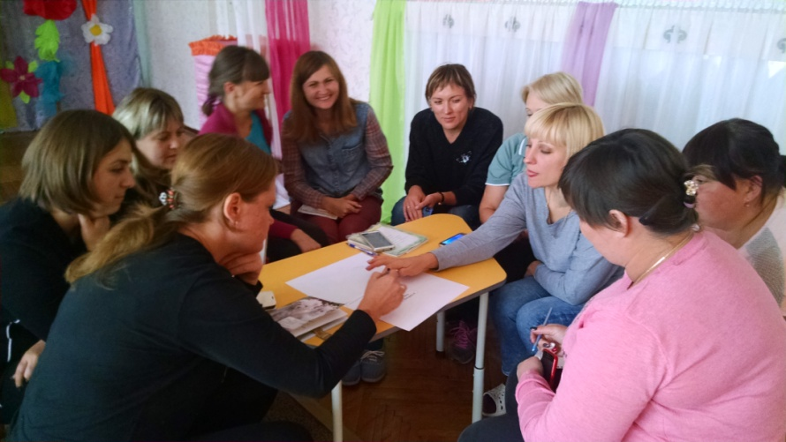
Також вихователі відвідують постійно діючі семінари. Проведено:
-семінар-практикум «Особливості змісту та структури інтегрованого заняття» (вересень 2019 р.) вихователь-методист Полонська Т.П.
-теоретично-практичний семінар «30 хвилин позитиву» (жовтень, грудень 2019 р, березень 2020 р.) проводила практичний психолог Чуйкова О.В.
На жаль, у зв’язку з карантинними заходами, практичним психологом був підготовлений, але не проведений семінар «Як створити фундамент успішної дитини»

Slide 10
Освітня робота з дітьми здійснюється за програмою розвитку дітей від 2 до 7 років „Дитина” та з врахуванням вимог програми «Впевнений старт», перспективним планом розвитку дошкільного закладу на 2016-2020 роки, відповідно до вимог основних нормативних документів та Базового компонента дошкільної освіти України( нової редакції ).
В закладі створені всі необхідні умови для фізичного, психічного, соціального і духовного розвитку дітей, їх виховання та навчання: режим роботи ДНЗ відповідає нормативним вимогам, санітарно-гігієнічним нормам щодо навчального навантаження дітей. А саме, обладнані спеціальні приміщення:
- музична та спортивна зали;
- кабінет психолога та вчителя-логопеда;
- методичний кабінет та медичний блок;
- прогулянкові майданчики для кожної вікової групи,
-спортивний майданчик та дитячий стадіон.
Кількісний та якісний аналіз оцінювання методичних заходів, проведених упродовж навчального року, показав, що всі вони мали науково-методичний і пізнавальний характер, були спрямовані на усунення недоліків, допущенних в питаннях організації освітнього процесу.

Slide 11
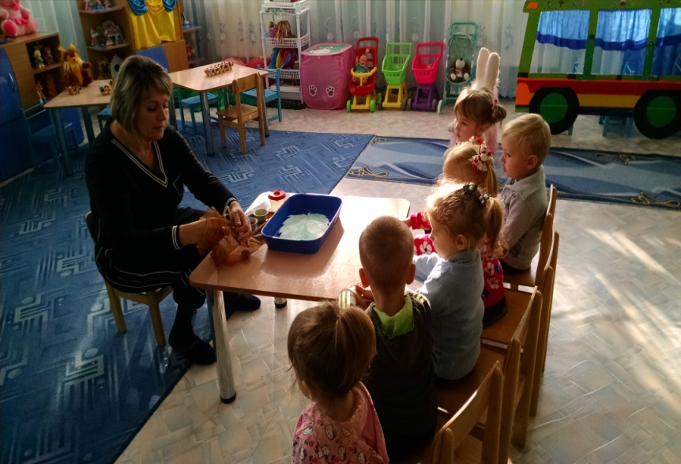
Заслуговують на увагу планомірне, системне проведення інтегрованих, інтерактивних занять.
Найбільш вдало пройшли відкриті заходи, які провели: вихователь групи раннього віку № 2 Хамаза Н.Л. «Подорож осінньою стежинкою».
Запам`яталося вихователям закладу і відкриті заняття, проведені педагогами логопедичної групи № 4 Атаманенко В.І. «Пізня Осінь вже настала» та Бабенко В.Б. «Хліб всьому голова», також заняття «Зустріч з Їжачком», яке презентувала педагог групи № 3 Крицька В.П.

Slide 12
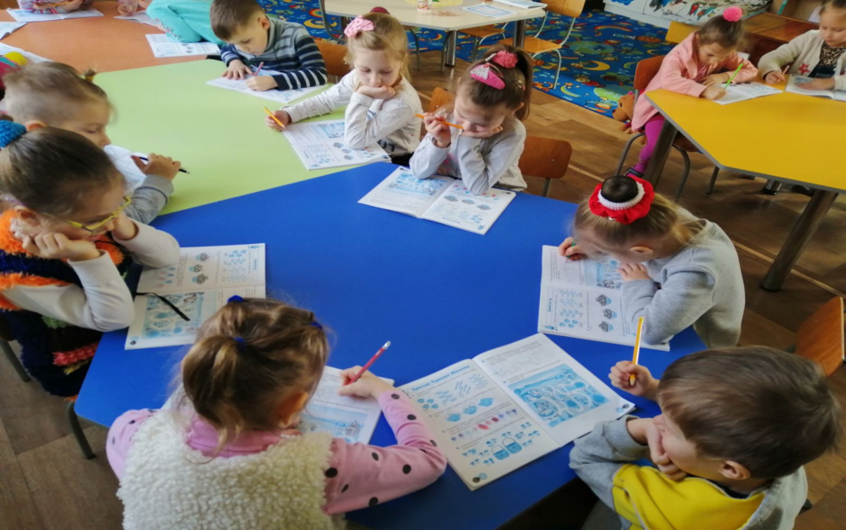
Важливою метою є цілеспрямована робота щодо навчання та виховання дітей старшого дошкільного віку. Вихователі Атаманенко В.І., Бабенко В.Б., Бойко О.В. та Крицька В.П. на належному рівні підготували дітей до навчання в школі. Педагогами груп № 3 та 4 був проведений моніторинг знань дітей старшого дошкільного віку. За результатами досліджень із 36 вихованців, 93% мають високий рівень знань. Взаємовідвідування вихователями та вчителями ЗОШ № 37 занять і уроків вплинули на якість підготовки дітей до школи.

Slide 13
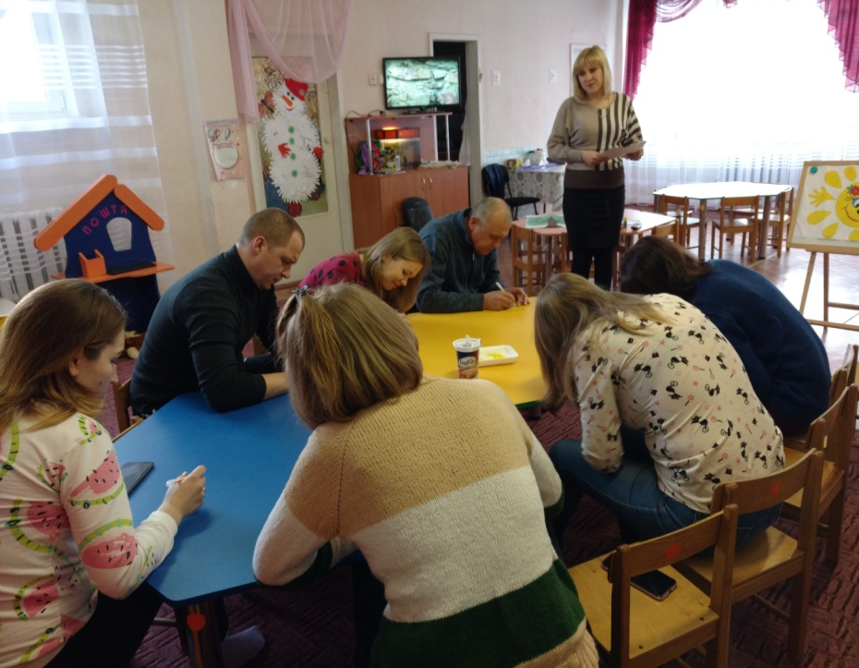
Практичним психологом закладу Чуйковою О.В. постійно проводилась, як розвивальна робота з дітьми, так і просвітницька робота з педагогами та батьками, а саме: виступи на батьківських зборах, педагогічних радах, проведення семінарів-практикумів з елементами психотренінгу, консультації для педпрацівників та батьків з питань психолого-педагогічного характеру.
Особливо запам’яталась зустріч практичного психолога та батьків груп № 5 та 9 під час проведення семінару-практикуму «Щаслива дитина-запорука злагоди в родині» (лютий 2020 р)

Slide 14
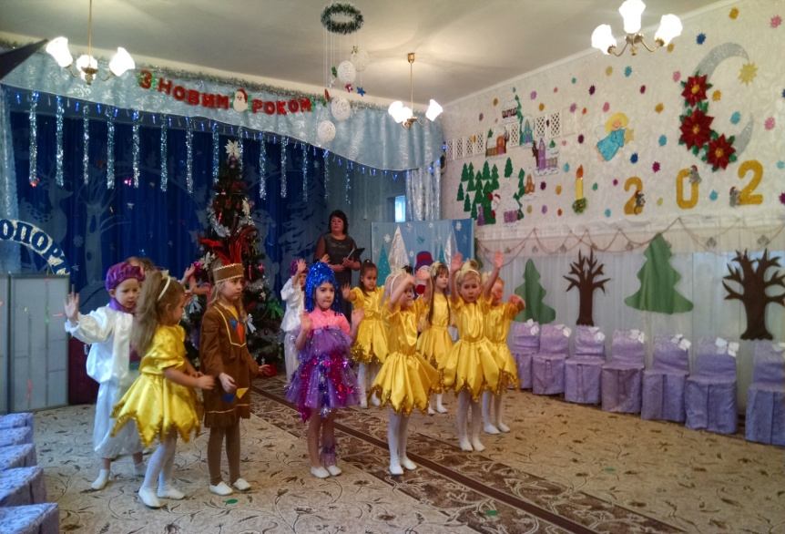
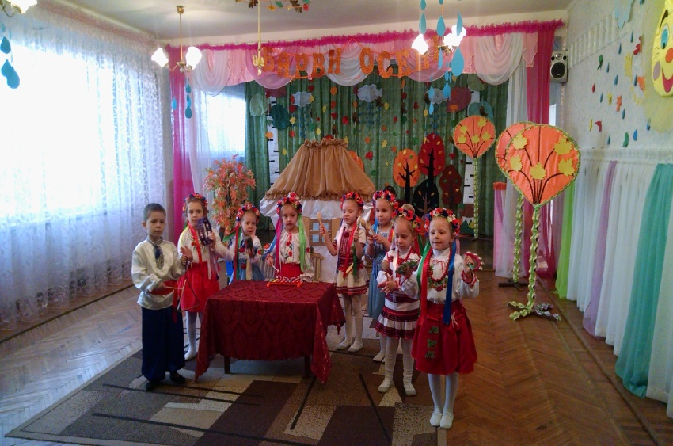
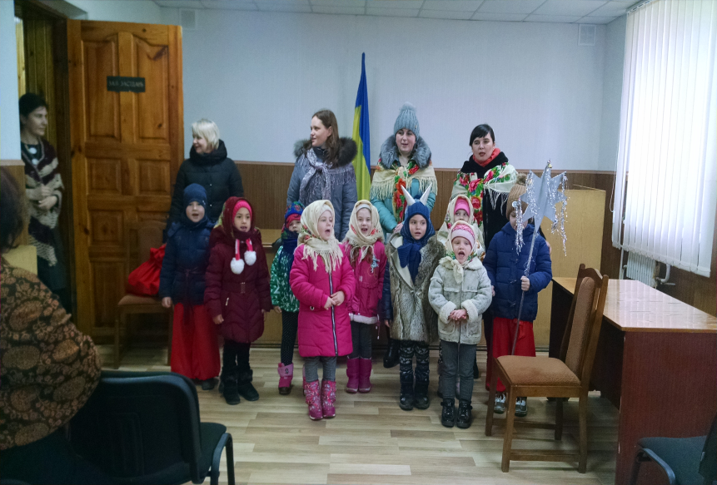
Окремо слід відмітити роботу музичних керівників Ємельянової Т.О. та Чернявської О.О., які залучали дошкільників до світу музики, танцю, театру. На високому методичному рівні були проведені свята, розваги.
Найоригінальніші дитячі свята знайшли своє відображення на сторінках нашого сайту та у соціальній мережі Facebook.

Slide 15
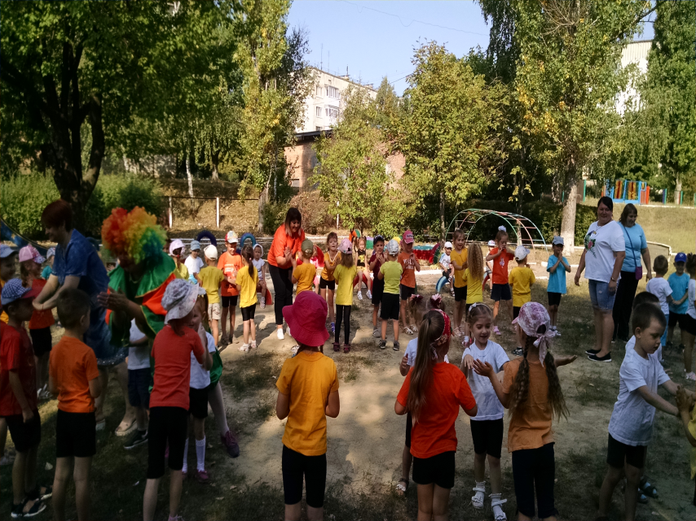
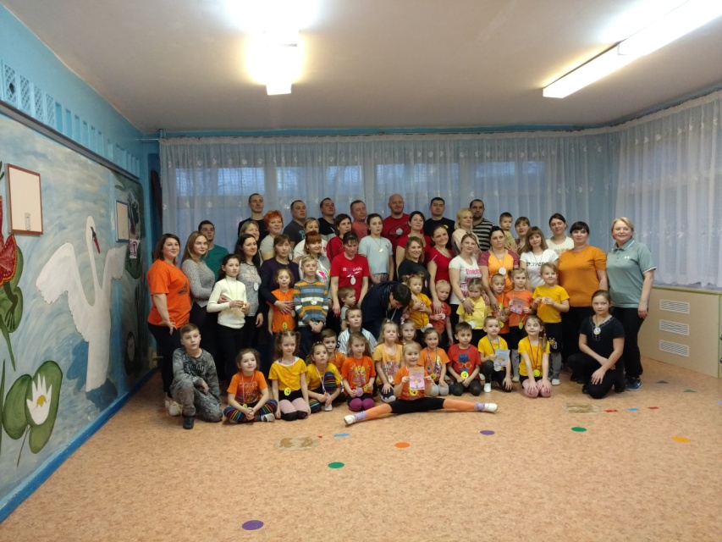
Завжди пріоритетним в нашому закладі є питання збереження, укріплення здоров’я та фізичного розвитку наших вихованців.
Фізичним розвитком наших дітей опікується інструктор з фізкультури, Лімаренко О.Г. З метою розвитку у малюків свідомого ставлення до фізичних вправ, формування прагнення бути сильним, спритним, здоровим у закладі щодня проводиться: ранкова гімнастика, заняття з фізичної культури, спортивні розваги, Дні здоров’я, спортивні свята. Вдало було організоване і проведене спортивне родинне свято «Здорова родина-здорова дитина» у рамках «Тижня сім`ї та родинних звичаїв»

Slide 16
Відповідно до річного плану роботи закладу та з метою запобігання випадків травмування учасників освітнього процесу питання стану роботи з охорони праці, безпеки життєдіяльності, виробничої санітарії в закладі знаходиться під щоденним контролем адміністрації.
З метою формування у дошкільників знань правил безпеки життєдіяльності та здорового способу життя в закладі постійно організовуються і проводяться Тижні безпеки життєдіяльності. Аналіз дитячого травматизму в закладі свідчить, що під час освітнього процесу 2019-2020 н. р. травм не зареєстровано.
За звітний період роботи дошкільного закладу нещасних випадків з робітниками на робочому місці теж не було.
Щоквартально проводилися Тижні з охорони праці, метою яких була перевірка стану ОП в закладі, виявлення недоліків та пропозицій щодо їх усунення.
Питання охорони праці обговорювалися на виробничих нарадах, та нарадах при директорові.
Також у цьому році було організоване навчання та перевірка знань з питань охорони праці, безпеки життєдіяльності працівників ДНЗ № 16 «Дружба»

Slide 17
Профспілковий комітет закладу бере участь у розробці комплексних заходів щодо досягнення встановлених нормативів з охорони праці, в роботі комісії з атестації робочих місць.
Сестра медична Гречка Ю.В. здійснює медико-профілактичні заходи в закладі, а саме: проведення обов'язкових медичних оглядів, контроль за станом здоров'я, фізичним розвитком дітей, організацією фізичного виховання, дотриманням санітарно-гігієнічних норм та правил, режимом та якістю харчування.
З боку директора постійно здійснюється систематичний контроль за дотриманням санітарно-гігієнічних умов організації харчування. Відповідно до графіка проводились планові та оперативні перевірки щодо організації харчування, виходу страв та якістю приготування їжі. Готуючи страви, кухарі суворо дотримуються технології приготування їжі, нормативного об’єму страв. Продукти харчування та продовольча сировина надходили від постачальників із супровідними документами.
Харчування організовується згідно затвердженого перспективного меню.
З боку вихователів здійснюється постійний контроль за культурою харчування вихованців. Режим харчування проводиться відповідно до режиму кожної вікової групи.

Slide 18
Харчування організовується згідно затвердженого перспективного меню .
Аналіз виконання норм харчування за рік показав, що у цілому харчування дітей у дошкільному закладі було раціональним, збалансованим, різноманітним. Середнє виконання норм продуктів харчування становить 75%, зокрема:
м’ясо, м’ясопродукти – 70 %;
риба – 65 %;
олія соняшникова – 89 %;
масло вершкове – 68%;
молоко – 53%;
сир кисломолочний – 50%;
сир твердий – 49%;
яйця – 33%;
цукор – 97%;
картопля – 80%;
овочі – 60%;
фрукти – 30%;
соки – 40%.

Slide 19
Таке видання щоденних норм продуктів харчування пов’язане з постійною зміною та високою вартістю на них.
Рада дошкільного навчального закладу з харчування контролювала організацію харчування відповідно до плану роботи.
За рекомендацією лікаря окремо готується дієтичне харчування для 9 (дев’яти) малюків (з діагнозами: 5 дітей з алергічним дерматитом, 2 дитини - атопічний дерматит, 1 дитина - лактозна недостатність)
На виконання Закону України «Про охорону дитинства» впродовж року проводилась робота з дітьми пільгового контингенту: створення банку даних дітей пільгового контингенту, проведення обстеження житлових умов та складання відповідних актів, приділення особливої уваги оздоровленню дітей.
Всього на обліку дітей пільгового контингенту –34:
діти з багатодітних сімей - 5
діти з малозабезпечених сімей - 4
діти батьків-учасників АТО - 21
діти,під опікою -3
діти,які потерпіли від наслідків від ЧАЕС -1
Всі діти одержують на харчування дотацію за рахунок бюджету Новенської селищної ради в розмірі 40%:
15 гривень в день для дітей ясельних груп ;
21 гривня в день для дітей в дошкільних групах;

Slide 20
Заклад підключено до мережі Інтернет, що дає можливість користуватися матеріалами сайтів профільного Міністерства України, управління освіти, сайтами обласних інститутів післядипломної освіти, інших закладів освіти, вчасно знайомитися з новими документами. Вся проведена робота в закладі висвітлюється на сайті закладу постійно.
Протягом 2019/2020 навчального року було зареєстровано 20 звернень громадян. Тематика питань: про зарахування до закладу чи переведення до іншого дошкільного навчального закладу, а також з приводу працевлаштування.
Дошкільний навчальний заклад є комунальним закладом, тому матеріальне та фінансове забезпечення здійснює місцевий бюджет.
Незважаючи на складні економічні умови матеріально – технічної база постійно доповнюється. Приміщення і територія ДНЗ перебувають у належному стані, постійно поповнюється, оновлюється і ремонтується обладнання. Завдання адміністрації полягає у оптимальному прогнозуванні, плануванні та цільовому використанні бюджетних коштів.

Slide 21
За рахунок бюджету з липня 2019 року по червень 2020 року в закладі:
було проведено зовнішнє утеплення приміщення.
Придбано:
холодильник «Атлант» на харчоблок - 5000 грн.
унітази комплект «Бембі» група №10 - 3186 грн.
унітаз комплект «Вектор-стандарт» - 1686 грн.
господарчі товари - 9719 грн
Дезинфікуючі засоби, спірометри та засоби гігієни, спірометри -
21166 грн.
Заключено договір на утилізацію ЗІЗ-500 грн.
Всього витрачено коштів на суму 41257грн.
За сприяння народного депутата України VII скликання Станіслава Березкіна було встановлено у дитячому закладі 3 вхідних дверей на суму 14000 грн.
Планується проведення фарбування фасаду закладу, дообладнання групових дитячих майданчиків шляхом залучення бюджетних та позабюджетних коштів.
Після проведення енергоаудиту в закладі проведено налагодження системи опалення,утеплення приміщення.
Прибирання майданчиків і всієї території дошкільного закладу здійснюється щоденно. За потребою здійснюється викос трави, обрізка дерев, кущів.

Slide 22
Робота з батьками вихованців
Важливою складовою дошкільного закладу освіти є організація роботи з батьками. Адже сім’я – первинне природне середовище, джерело духовної та матеріальної підтримки для дитини.
Постійна взаємодія з сім’ями вихованців є одним з пріоритетних напрямків діяльності закладу. Вона орієнтована на пошук таких форм і методів роботи, які дозволяють урахувати актуальні потреби батьків, сприяють формуванню активної батьківської позиції, участі батьків у управлінні закладом.
Дошкільний заклад підтримує бажання батьків поповнювати свої знання, необхідні для виховання та оздоровлення дітей. Педагогічний колектив організовує для цього різні активні форми співпраці.
Для сімей наших вихованців дитячий садок є консультативним і просвітницьким центром. Вихователі всіх вікових груп протягом року планували і проводили з батьками своїх вихованців бесіди, консультації, надавали кваліфіковані поради щодо виховання та навчання дітей.

Slide 23
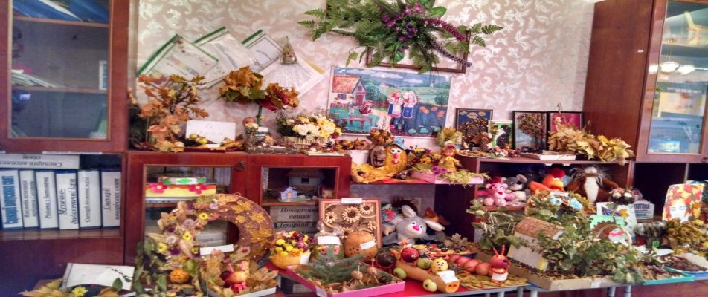
Впродовж навчального року в групах були проведені батьківські збори, на яких педагоги систематично ознайомлювали з завданнями, новим змістом і напрямками освітнього процесу, специфікою роботи сучасного закладу освіти, батьки отримували інформацію про нормативно-правове підгрунття нововведень в освіті, обговорювали актуальні для них питання, педагогічні проблеми. На зустрічах з батьками запрошувалися практичний психолог, сестра медична.
Більшість батьків приймає активну участь у культурно – масових, освітніх заходах. Вдалим заходом всього педагогічного колективу було проведення «Тижня сім`ї та родинних звичаїв».
В закладі традиційно організовуються
виставки поробок виготовлених рука-
ми дітей та батьків: «Мереживо
осінніх барв», «Новорічна казка».

Slide 24
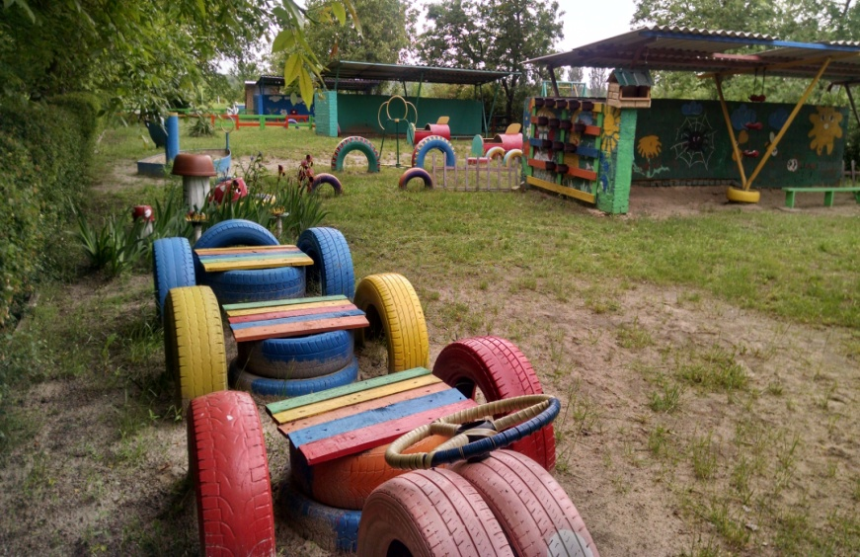
Батьки нашого закладу приймали активну участь у конкурсі «Fest cook», що був організований управлінням освіти Міської ради міста Кропивницького
Також батьки наших вихованців допомагають у обладнанні дитячих майданчиків та розвивального середовища груп. Для організації оздоровчого літнього періоду за підтримки батьків пофарбовано ігрове обладнання майданчиків, придбано іграшки,набори для ігор у піску .
Велика подяка їм за взаєморозуміння та підтримку.

Slide 25
Аналізуючи роботу з розвитку дошкільного закладу, створення сприятливих умов для дітей, оцінюючи результати досягнень дошкільного закладу можна зробити такий висновок: у нашому ДНЗ сформовано цілісний освітній простір, в якому дітям надають якісні освітні послуги, піклуються про здоров’я кожної дитини, залучають позабюджетні асигнування для розвитку дошкільного закладу.
Але поруч з позитивними факторами існують певні недоліки:
- недостатньо звернено уваги на використання в роботі з дітьми експериментально – дослідницької діяльності, проблемно – пошукових ситуацій та інших продуктивних видів діяльності;
-через недостатнє фінансування залишається недообладнана територія ДНЗ (тіньові накриття), а також капітальний ремонт переходу між групами № 9.10
Дякую всім учасникам освітнього процесу за участь у житті
навчального закладу!
Сподіваюсь на подальшу успішну та плідну співпрацю
з колективом та батьками.

